Slide 1

Bienvenue
Indicateur de qualité médical
« Escarre »
Introduction à l'indicateur de qualité médical « Escarre »
JJ.MM.AAAA

Slide 2
Informations sur l’utilisation de cette présentation PowerPoint
Les règles suivantes s’appliquent aux diapositives suivantes :
Si des diapositives sont reprises à l’identique, il est impératif de conserver le pied de page avec les informations suivantes :
www.artiset.ch/qualite-des-soins – CC BY-NC-SA senesuisse et CURAVIVA
Si des diapositives sont modifiées ou si de nouvelles diapositives sont ajoutées, cette mention doit être supprimée du pied de page de la diapositive concernée.
Droits sur les images et icônes : toutes les images et icônes de cette présentation sont protégés par le droit d’auteur. Ils ne peuvent pas être modifiés ni utilisés à d’autres fins.
Pour plus d’informations sur les licences, les personnes intéressées peuvent consulter le lien suivant : www.artiset.ch/qualite-des-soins/licences
www.artiset.ch/qualite-des-soins – CC BY-NC-SA senesuisse et CURAVIVA
2

Slide 3



Slide 4






Les six indicateurs de qualité médicaux (IQM) existants
(avec transmission annuelle obligatoire des données à la Confédération)
Douleur |  | Mesures limitant la liberté de mouvement |  | Médicaments |  | Nutrition
 | Auto-évaluation de la douleur |  | Fixation du tronc / Siège empêchant de se lever de manière autonome |  | Polymédication |  | Malnutrition
 | Évaluation de la douleur par des tiers |  | Barrières de lit
www.artiset.ch/qualite-des-soins – CC BY-NC-SA senesuisse et CURAVIVA
Notes:
Il existe plusieurs IQM. Des IQM existant avec transmission annuelle obligatoire des données à la Confédération. Des nouveaux IQM, pour lesquels il n'y a pas encore de transmission de données à la Confédération.
Nous examinons aujourd'hui le thème suivant : Lis le sujet dans le cercle rouge.

Slide 5



Les trois nouveaux IQM
(pour un usage interne, sans transmission de données à la Confédération, en phase de test pour une éventuelle utilisation comme IQM nationaux)
État de la peau |  | Préférences en matière de soins |  | Médicaments
 | Escarre |  | Projet de soins anticipé |  | Revue de la médication
www.artiset.ch/qualite-des-soins – CC BY-NC-SA senesuisse et CURAVIVA
Notes:
Il existe plusieurs IQM. Des IQM existant avec transmission annuelle obligatoire des données à la Confédération. Des nouveaux IQM, pour lesquels il n'y a pas encore de transmission de données à la Confédération.
Nous examinons aujourd'hui le thème suivant : Lis le sujet dans le cercle rouge.

Slide 6

Agenda
Introduction
Qu'est-ce qu'une escarre ?
Pourquoi est-il important de relever les escarres ?
Les escarres dans notre EMS
Pourquoi relever les escarres en tant qu'IQM ?
Quel est notre objectif ?
Comment l'IQM « Escarre » est-il saisi ?
Comment saisir l'IQM ?
À quoi faire attention lors de la saisie ?
L'ajustement au risque
Exercices
www.artiset.ch/qualite-des-soins – CC BY-NC-SA senesuisse et CURAVIVA

Slide 7
Introduction
www.artiset.ch/qualite-des-soins – CC BY-NC-SA senesuisse et CURAVIVA

Slide 8

Qu'est-ce qu'une escarre ?
Définition
Une lésion localisée de la peau et/ou des tissus sous-jacents
Généralement située au-dessus d'une saillie osseuse ou liée à un dispositif médical
Apparition due à une pression prolongée ou à une pression combinée à des forces de cisaillement
Peut être douloureuse et exister sous la peau intacte ou sous forme de plaie ouverte
(EPUAP & NPIAP, 2019)
www.artiset.ch/qualite-des-soins – CC BY-NC-SA senesuisse et CURAVIVA
Notes:
Source :
European Pressure Ulcer Advisory Panel (EPUAP), National Pressure Injury Advisory Panel (NPIAP), Pan Pacific Pressure Injury Alliance (PPPIA). Prévention et traitement des ulcères/plaies de pression : Guide de référence rapide. 2019

Slide 9
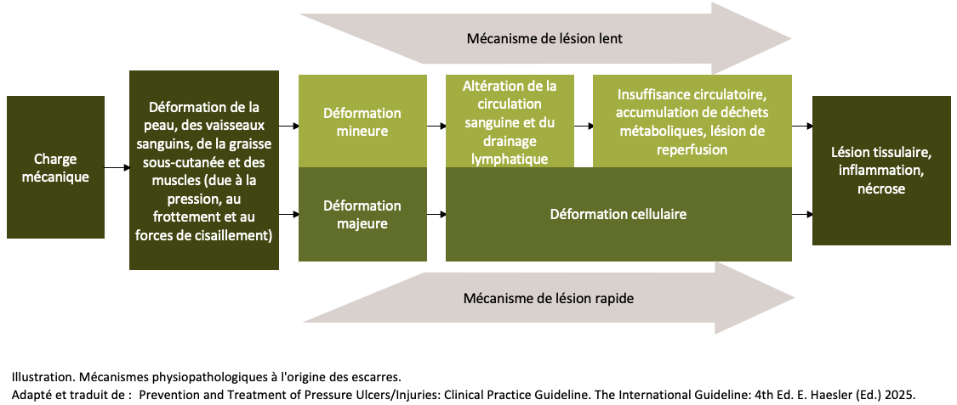
Apparition d'une escarre
www.artiset.ch/qualite-des-soins – CC BY-NC-SA senesuisse et CURAVIVA

Slide 10
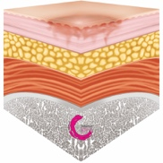
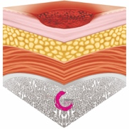
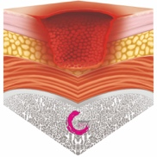
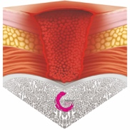
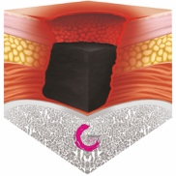
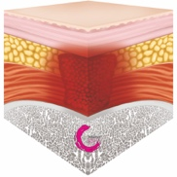
Catégories 1-2-3-4 ou inclassables
 | Catégorie 1 : | Érythème persistant, ou qui ne blanchit pas à la pression, sur une peau intacte
 | Catégorie 2 : | Atteinte partielle de la peau (dermabrasion) ou phlyctène
 | Catégorie 3 : | Perte complète de tissu cutané (tissu graisseux visible)
 | Catégorie 4 : | Perte tissulaire complète (muscle/os visible)
 | Inclassable : | Perte tissulaire ou cutanée complète dont la profondeur est inconnue Présomption d'une lésion tissulaire profonde avec peau intacte ou vésicules
Source de l'image : Lamers, J. (o. J.). Infographies sur les catégories d'escarres 1 à 4, inclassables, lésions profondes présumées. Initiative Plaies Chroniques e. V. (ICW), Quedlinburg.
www.artiset.ch/qualite-des-soins – CC BY-NC-SA senesuisse et CURAVIVA
Notes:
Information concernant la catégorie inclassable – présomption d'une lésion tissulaire profonde :
Si une lésion tissulaire profonde sous une peau intacte est présumée, il est impératif de soulager la pression de la partie du corps concernée de manière conséquente et durable. Si la lésion tissulaire est irréversible malgré les actions immédiatement mises en œuvre, un décollement de la peau et la formation d'une plaie profonde peuvent survenir en quelques jours. Dans ce cas, l'escarre est de catégorie 3 ou 4, selon la symptomatologie clinique, conformément au standard des expert·e·s (par ex. les définitions de NPUAP (National Pressure Ulcer Advisory Panel) et/ou EPUAP (European Pressure Ulcer Advisory Panel).

Slide 11
Pourquoi est-il important
de relever les escarres ?
www.artiset.ch/qualite-des-soins – CC BY-NC-SA senesuisse et CURAVIVA

Slide 12

Les escarres dans notre EMS
Réunissez-vous en petits groupes et discutez des questions suivantes :
Quel·le·s sont les résident·e·s de notre EMS qui sont particulièrement à risque ?
Au cours des derniers mois, à quelle fréquence les résident·e·s de notre unité ont-ils·elles développé une escarre (taux d'incidence) ?
Quel·le·s effets / conséquences avez-vous constaté·e·s chez les résident·e·s qui présentent une escarre ?
www.artiset.ch/qualite-des-soins – CC BY-NC-SA senesuisse et CURAVIVA
Notes:
Recommandation :
Discussion / Débat pendant 15 minutes en petits groupes de 3-4 personnes.

Slide 13

Les escarres dans notre EMS
Question d'estimation :
Combien de nos résident·e·s ont développé une escarre au cours
des 9 derniers mois dans notre EMS ?
www.artiset.ch/qualite-des-soins – CC BY-NC-SA senesuisse et CURAVIVA
Notes:
Vous pouvez montrer les chiffres actuels du taux d'escarres sur la base de l'évaluation des soins requis de la diapositive 12.
La période de 9 mois se réfère à la période de repetition régulière de l'évaluation des soins requis.
Si vous utilisez une autre source de données pour la diapositive 12, vous pouvez adapter la question en conséquence.

Slide 14

Les escarres dans notre EMS
Présence d'escarres dans notre EMS : _XX_ %
Calcul :
On compte le nombre de résident·e·s présentant une escarre de catégorie 2‑3‑4, ou une perte tissulaire ou cutanée inclassable, apparue après leur admission au sein de l'EMS.
www.artiset.ch/qualite-des-soins – CC BY-NC-SA senesuisse et CURAVIVA
Notes:
Veuillez adapter la question de la diapositive 11 en fonction de la réponse de cette diapositive.
Vous pouvez obtenir ce chiffre à partir de votre relevé interne des escarres, du tableau de bord de BESAQsys, du dernier rapport national de l'OFSP ou d'autres sources.

Slide 15

Prévalence des escarres en EMS
À l'international
En Suisse
Au niveau international :
  Les escarres ont une prévalence de 7,2% à partir de la catégorie 2 dans les EMS.
  Les escarres de catégorie 1 et 2 sont les plus fréquemment constatées.
  Le talon (34,1%) et le sacrum (27,2%) sont les endroits où les escarres sont les plus fréquemment signalées. (Sugathapala et. al., 2023).
Une étude menée dans toute la Suisse rapporte :
  2,7% des résident·e·s présentaient une escarre de catégorie 2 ou plus
  40% des escarres étaient survenues en dehors des EMS (Zúñiga et. al., 2013).
Une étude genevoise sur les EMS indique que la prévalence des escarres était de 5,7% :
  77,2% de ces escarres étaient survenues
  au sein de l'EMS
  15,2% lors d'une hospitalisation
  7,6% à domicile (Courvoisier et. al., 2018)
www.artiset.ch/qualite-des-soins – CC BY-NC-SA senesuisse et CURAVIVA
Notes:
Sources :
Sugathapala R, Latimer S, Balasuriya A, Chaboyer W, Thalib L, Gillespie BM. Prevalence and incidence of pressure injuries among older people living in nursing homes : A systematic review and meta-analysis. Int J Nurs Stud. 2023;148:104605.
Zúñiga F, Ausserhofer D, Serdaly C, Bassal C, De Geest S, Schwendimann R. . Rapport final sur l'enquête auprès du personnel soignant et d'encadrement dans les institutions de soins et de retraite en Suisse. Université de Bâle ; 2013
Courvoisier DS, Righi L, Béné N, Rae AC, Chopard P. Variation in pressure ulcer prevalence and prevention in nursing homes : Une étude multicentrique. Appl Nurs Res. 2018;42:45-50.

Slide 16
Pourquoi relever les escarres en tant qu'IQM ?
Charge mentale pour les équipes de soins et d'accompagnement, les résident·e·s, les proches ↑
Durée d'hospitalisation et taux de réadmission ↑
Qualité de vie et bien-être ↓
Douleur et inconfort ↑
Impacts des escarres
Sentiment de honte et de gêne ↑
Autonomie et indépendance ↓
Stress, anxiété, colère, dépression ↑
Interactions sociales ↓
Mobilité ↓
Coûts de la santé ↑
(ARTISET, CURAVIVA, senesuisse, 2025)
16
www.artiset.ch/qualite-des-soins – CC BY-NC-SA senesuisse et CURAVIVA
Notes:
Cette diapositive permet de mettre en évidence les avantages de la prévention des escarres et les conséquences négatives qu'elles peuvent entraîner.
Source :
ARTISET, CURAVIVA, senesuisse. Fiche d'information : Indicateur de qualité médical "Escarre" pour les soins stationnaires de longue durée. ARTISET, CURAVIVA, senesuisse ; 2025. En ligne : https://www.artiset.ch/qualite-des-soins

Slide 17

Quel est notre objectif ?
Prévenir l'apparition d'escarres en identifiant les facteurs de risques, évaluant précocement les zones cutanées concernées et mettant en œuvre des mesures préventives adaptées
www.artiset.ch/qualite-des-soins – CC BY-NC-SA senesuisse et CURAVIVA

Slide 18
Comment l’IQM « Escarre »
est-il saisi ?
www.artiset.ch/qualite-des-soins – CC BY-NC-SA senesuisse et CURAVIVA

Slide 19

Comment saisir l'IQM ?
On prend en compte le pourcentage de résident·e·s présentant une escarre de catégorie 2-3-4 ou inclassable apparue après leur admission au sein de l’EMS.
« Y a-t-il une ou plusieurs escarre·s de stade 2-3-4 ou inclassable·s ? »
Options de réponse :
Non
Oui, survenue à l'extérieur
Oui, survenue au sein de l'EMS
(ARTISET, CURAVIVA, senesuisse, 2025)
www.artiset.ch/qualite-des-soins – CC BY-NC-SA senesuisse et CURAVIVA
Notes:
Pour l'IQM, on prend en compte le pourcentage de résident·e·s présentant une escarre de catégorie 2-3-4 ou inclassable apparue après leur admission au sein de l'EMS

Slide 20
À quoi faire attention lors de la saisie ?
Vérifiez dans le dossier du·de la résident·e s'il·elle présente actuellement une escarre :
    Une escarre est-elle documentée ?
    Le lieu de son apparition est-il précisé (domicile, hôpital, EMS, …) ?
    À quelle catégorie s'apparente-elle ?
Une escarre est prise en compte pour le calcul de l'IQM uniquement si elle est apparue au sein de l'EMS et qu'elle est de catégorie 2-3-4 ou inclassable.
    Lors de l'admission ou d'un retour d'hospitalisation, procédez rapidement à une évaluation de la peau afin de documenter la présence d'une escarre.
(ARTISET, CURAVIVA, senesuisse, 2025)
www.artiset.ch/qualite-des-soins – CC BY-NC-SA senesuisse et CURAVIVA

Slide 21
L'ajustement au risque
Cet IQM n'est actuellement pas ajusté en fonction des risques.
Le cas échéant, les caractéristiques suivantes seraient vraisemblablement prises en compte afin de permettre une comparaison correcte des données IQM entre les différents EMS :
Le niveau de soins requis
Le fonctionnement cognitif, évalué par l'échelle interRAI Cognitive Performance Scale (CPS) (Morris et al., 1994)
(ARTISET, CURAVIVA, senesuisse, 2025)
www.artiset.ch/qualite-des-soins – CC BY-NC-SA senesuisse et CURAVIVA
Notes:
Source :
Morris JN, Fries BE, Mehr DR, Hawes C, Phillips C, Mor V, et al. MDS Cognitive Performance Scale©. Journal of Gerontology. 1994;49(4):M174-M82.

Slide 22

Avez-vous des questions ?
22
www.artiset.ch/qualite-des-soins – CC BY-NC-SA senesuisse et CURAVIVA

Slide 23
Exercices
www.artiset.ch/qualite-des-soins – CC BY-NC-SA senesuisse et CURAVIVA

Slide 24
Exercice 1
Examen des zones cutanées chez les résident·e·s à risque
Réunissez-vous en petits groupes et discutez des questions suivantes :
Quelles parties du corps devraient être inspectées quotidiennement chez les résident·e·s à risque dans différentes positions assises (au bord du lit, sur une chaise, dans un fauteuil roulant) ?
Quand et de quelle manière procédez-vous à une évaluation de la peau ?
Que faites-vous si vous constatez des altérations de la peau ?
www.artiset.ch/qualite-des-soins – CC BY-NC-SA senesuisse et CURAVIVA
Notes:
Recommandation :
Discussion / Débat pendant 15 minutes en petits groupes de 3-4 personnes.

Slide 25
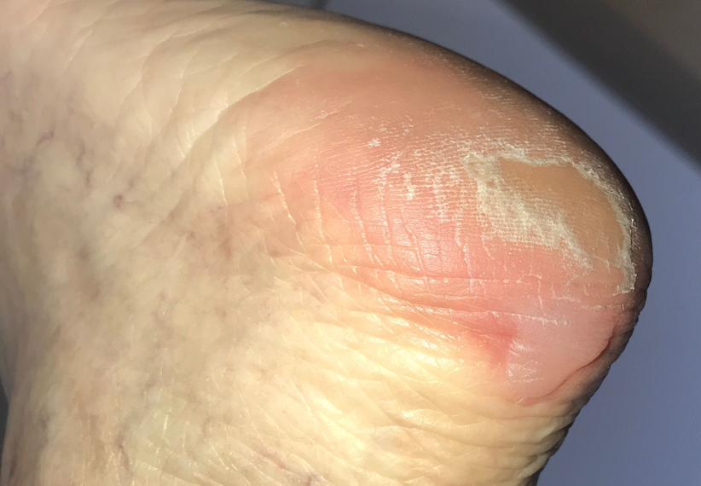
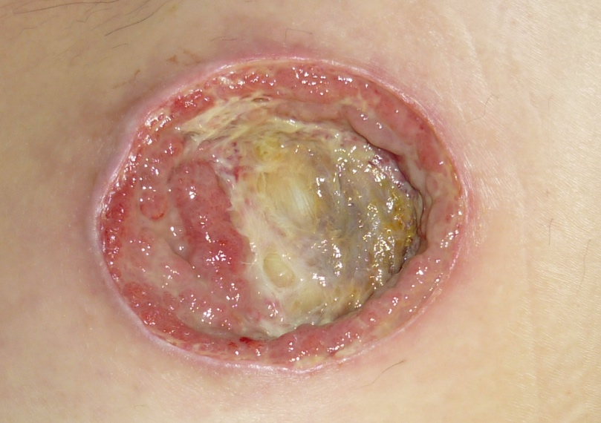
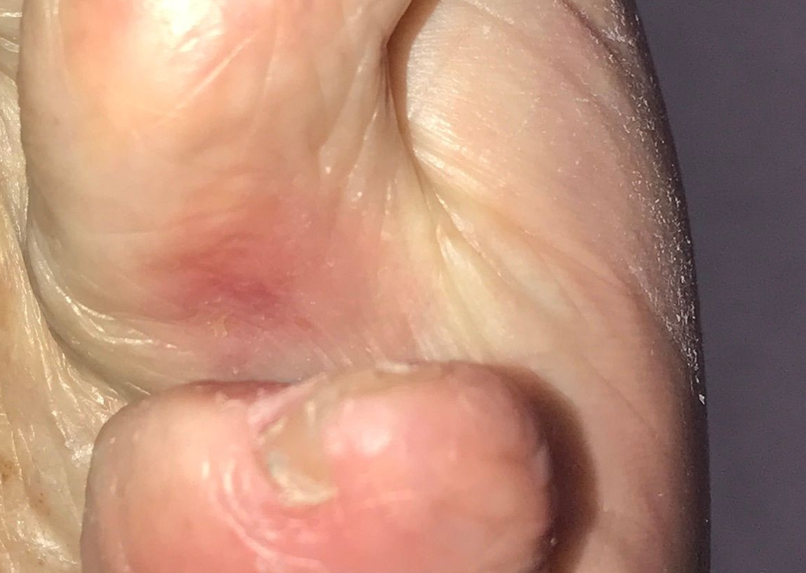
Exercice 2
Quelle image illustre une escarre de catégorie 2 ?
Image 1
Image 2
Image 3
www.artiset.ch/qualite-des-soins – CC BY-NC-SA senesuisse et CURAVIVA
(Source des images : Hôpital cantonal de Baden, images non publiées, 2025)
Notes:
Réponse correcte : image 3

Slide 26
Exercice 3
Qu'est-ce qui indique une escarre de catégorie 1 ? (réponses multiples)
La peau est localement rouge au niveau du talon droit et une phlyctène s'est formée.
A
La peau est intacte avec un érythème et le talon droit est douloureux en appui.
B
Lorsque vous appuyez une minute avec le doigt sur la zone rougie et que vous relâchez la pression, vous ne voyez plus de rougeur à cet endroit.
C
Lorsque vous appuyez une minute avec le doigt sur la zone rougie et que vous relâchez la pression, la rougeur persiste.
D
www.artiset.ch/qualite-des-soins – CC BY-NC-SA senesuisse et CURAVIVA
Notes:
Réponses correctes : B et D

Slide 27
Exercice 4
Qu'est-ce qui indique une escarre de catégorie 2 ? (réponses multiples)
Atteinte partielle de la peau avec lit de plaie rouge/rosé
Érythème persistant localisé qui ne blanchit pas à la pression
Présomption d'une lésion tissulaire profonde
Phlyctène fermée/ouverte
Perte tissulaire complète
Atteinte partielle de la peau
Présence de fibrine (jaune, beige, gris, vert ou brun)
www.artiset.ch/qualite-des-soins – CC BY-NC-SA senesuisse et CURAVIVA
Notes:
Réponses correctes :
1 Atteinte partielle de la peau avec lit de plaie rouge/rosé
4 Phlyctène fermée/ouverte ou dermabrasion
6 Atteinte partielle de la peau

Slide 28
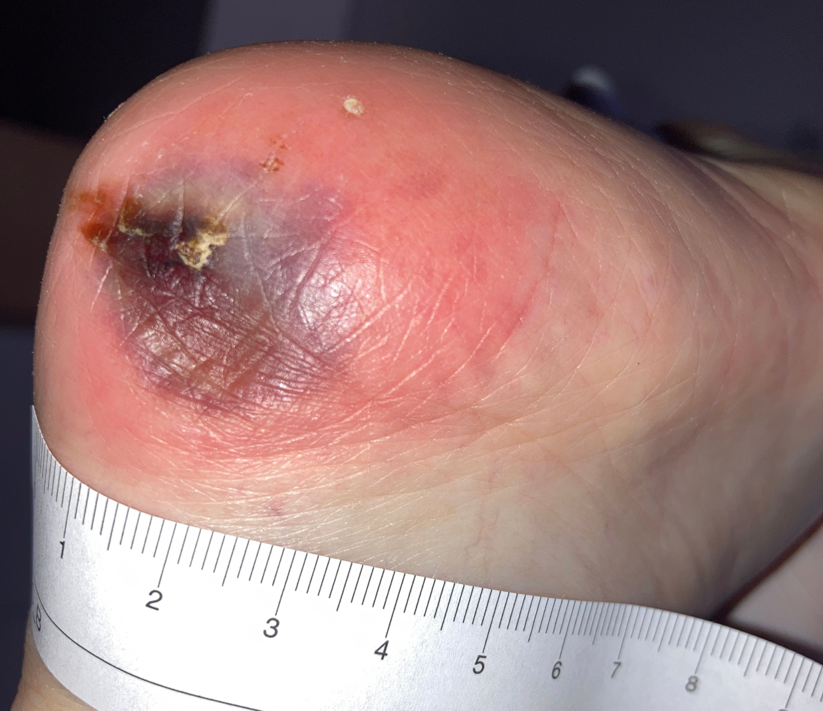
Exercice 5
De quelle catégorie d'escarre s'agit-il ?
Catégorie 1
A
Catégorie 2
B
Catégorie 3
C
Catégorie 4
D
Inclassable
E
www.artiset.ch/qualite-des-soins – CC BY-NC-SA senesuisse et CURAVIVA
Source de l'image : Hôpital cantonal de Baden, image non-publiée, 2025
Notes:
Réponse correcte : E

Slide 29
Exercice 6
Quand une escarre est-elle inclassable ?
Lors d'une perte tissulaire ou cutanée complète dont la profondeur est inconnue. Zone localisée de couleur pourpre ou brun-rouge avec une peau décolorée intacte ou une phlyctène remplie de sang.
Lors d'une perte tissulaire complète avec fibrine ou nécrose. Les os, les tendons et les muscles sont visibles. La profondeur de la plaie est mesurable.
www.artiset.ch/qualite-des-soins – CC BY-NC-SA senesuisse et CURAVIVA
Notes:
Réponse correcte : 1

Slide 30

Avez-vous des questions ?
30
www.artiset.ch/qualite-des-soins – CC BY-NC-SA senesuisse et CURAVIVA

Slide 31
quality@senesuisse.ch
Des questions ?
Des remarques ?
Des suggestions ?
31
www.artiset.ch/qualite-des-soins – CC BY-NC-SA senesuisse et CURAVIVA

Slide 32

Nous vous remercions chaleureusement
32
www.artiset.ch/qualite-des-soins – CC BY-NC-SA senesuisse et CURAVIVA

Slide 33
Sources
ARTISET, CURAVIVA, senesuisse. Fiche d'information : Indicateur de qualité médical « Escarre » pour les soins stationnaires de longue durée. ARTISET, CURAVIVA, senesuisse ; 2025.
En ligne : http://www.artiset.ch/qualite-des-soins
Courvoisier DS, Righi L, Bene N, Rae AC, Chopard P. Variation in pressure ulcer prevalence and prevention in
nursing homes: A multicenter study. Appl Nurs Res. 2018;42:45-50.
European Pressure Ulcer Advisory Panel (EPUAP), National Pressure Injury Advisory Panel (NPIAP), Pan Pacific
Pressure Injury Alliance (PPPIA). Prevention and treatment of pressure ulcers/Injuries: Quick reference guide.
2019.
Morris JN, Fries BE, Mehr DR, Hawes C, Phillips C, Mor V, et al. The MDS Cognitive Performance Scale. J Gerontol.
1994;49.
Sugathapala R, Latimer S, Balasuriya A, Chaboyer W, Thalib L, Gillespie BM. Prevalence and incidence of pressure
injuries among older people living in nursing homes: A systematic review and meta-analysis. Int J Nurs Stud.
2023;148:104605.
Zúñiga F, Ausserhofer D, Serdaly C, Bassal C, De Geest S, Schwendimann R. Schlussbericht zur Befragung des Pflege- und Betreuungspersonals in Alters- und Pflegeinstitutionen der Schweiz. Universität Basel; 2013.
Téléchargeable sur : https://shurp.unibas.ch/shurp-votraege-publikationen/
www.artiset.ch/qualite-des-soins – CC BY-NC-SA senesuisse et CURAVIVA

Slide 34
Images et graphiques
European Pressure Ulcer Advisory Panel (EPUAP), National Pressure Injury Advisory Panel (NPIAP), Pan Pacific
Pressure Injury Alliance (PPPIA). Prevention and treatment of pressure ulcers/Injuries: Quick reference guide.
2019. Téléchargeable sur : https://internationalguideline.com
Lamers, J. (o. J.). Infographies sur les catégories d’escarres 1 à 4, inclassables, lésions profondes présumées. Quedlinburg : Initiative Plaies Chroniques e. V. (ICW) ; sans date.
Hôpital cantonal de Baden. Images cliniques : Escarres de catégories 1 à 4, inclassables, lésion profonde présumée. Images non-publiées. Baden : Hôpital cantonal de Baden ; 2025.
www.artiset.ch/qualite-des-soins – CC BY-NC-SA senesuisse et CURAVIVA

